Slide 1


20194111 최민규
1장 복습/연습문제
컴퓨터 네트워크

Slide 2
20194111최민규 컴퓨터 네트워크
1장 복습문제, 연습문제
R10. 본인이 사용하는 서로 다른 무선 기술과 그들의 특성 R12. 회선 교환과 패킷 교환, TDM과 FDM R16. 종단 간의 지연 요소, 고정 지연과 가변 지연 P6. 전파 지연과 전송 지연 R23. 인터넷 프로토콜 스택의 5개 계층 R24. 캡슐화와 비캡슐화
컴퓨터 네트워크

Slide 3
20194111최민규 컴퓨터 네트워크
SUB TITLE :// R10. 본인이 사용하는 서로 다른 무선 기술과 그들의 특성
R10. 하루 동안 여러분이 사용하는 각기 다른 무선 기술과 그 특성에 대해 기술하라. 여러 기술 간에 여러분이 하나를 선택한다면 왜 다른 것에 비해 그것을 선호하는가?
Wi-Fi: 물리적인 케이블 없이 무선으로 인터넷을 사용할 수 있는 기술.
Wi-Fi는 주로 집, 카페, 공공 장소에서 사용되며, 이동 중에도 연결을 유지할 수 있어 휴대성이 좋다.
보안 기능을 통해 개인 정보를 보호할 수 있고, 여러 기기가 동시에 연결할 수 있는 장점이 있다.
셀룰러 데이터: 스마트폰과 같은 이동 기기를 통해 무선으로 인터넷에 연결하는 기술.
이동 중에도 웹 검색, 소셜 미디어, 메시지 전송 등이 가능하며, 음성 통화와 위치 정보도 사용 가능하다.
휴대성이 뛰어나며 이동 통신 탑을 통해 제공된다. 4G LTE 및 5G 같은 빠른 속도를 사용해 데이터를 전송한다.
보통 하루종일 셀룰러 데이터를 켜놓고 생활하는 것 같다. Wi-Fi는 아무래도 공유기가 필요하고, 공간에 대한 제역이 있기 때문에 아무래도 셀룰러 데이터를 선호하는 편이다.

Slide 4
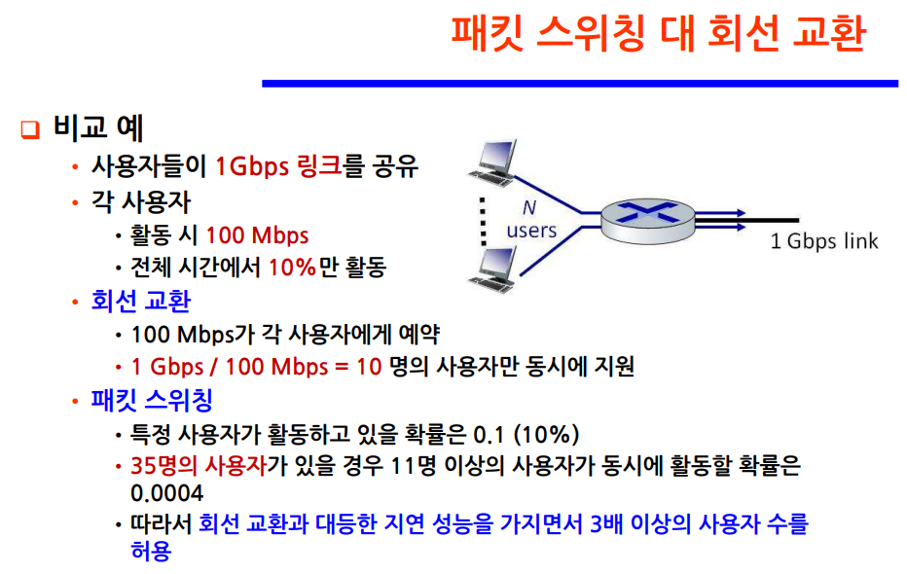
20194111최민규 컴퓨터 네트워크
SUB TITLE :// R12. 회선 교환과 패킷 교환, TDM과 FDM
R12. 회선 교환 네트워크는 패킷 교환 네트워크에 비해 어떠한 장점이 있는가? 패킷 교환에서 출력 큐의 역할은 무엇인가? 회선 교환 네트워크에서 TDM은 FDM에 비해 어떠한 장점이 있는가?
*패킷 교환 네트워크에 대한 회선 교환 네트워크의 상대적 장점
간단하게 정리하자면
패킷 스위칭 방식에서는 다수 사용자가 모두 사용할 수 있으나, 충돌과 지연의 가능성이 있다.
이에 반해 회선 교환 네트워크 방식에서는
경로 상 필요한 자원을 통신 세션 동안
미리 예약하는 방식이기 때문에,
전송률을 보장해줄 수 있으나
자원이 낭비된다는 단점이 있다.

Slide 5
20194111최민규 컴퓨터 네트워크
SUB TITLE :// R12. 회선 교환과 패킷 교환, TDM과 FDM
R12. 회선 교환 네트워크는 패킷 교환 네트워크에 비해 어떠한 장점이 있는가? 패킷 교환에서 출력 큐의 역할은 무엇인가? 회선 교환 네트워크에서 TDM은 FDM에 비해 어떠한 장점이 있는가?
*패킷 교환에서 출력 큐의 역할
입력 링크에 비트가 도착하는 속도가 내보내는 전송속도보다 빠른 경우, 큐잉(queuing)이 발생하며 패킷이 큐에 저장되고, 출력 링크 상에서 전송되기를 기다린다.
이 때, 큐의 메모리가 꽉 차 있는 경우 패킷이 손실되기도 한다.
*FDM에 대한 TDM의 상대적 장점
TDM은 시간을 일정 주기의 프레임으로 구분하고, 각 프레임은 고정된 수의 시간 슬롯으로 분할. 각 호는 하나의 시간 슬롯에 할당하는 방식으로, 다양한 회선을 동시에 전송할 수 있다.
이에 반해 FDM은 설정된 연결의 링크의 주파수 스펙트럼을 공유해 각 호에는 고정된 주파수 대역이 할당하는 방식으로, 주파수 간 간섭이 발생할 수 있다.

Slide 6
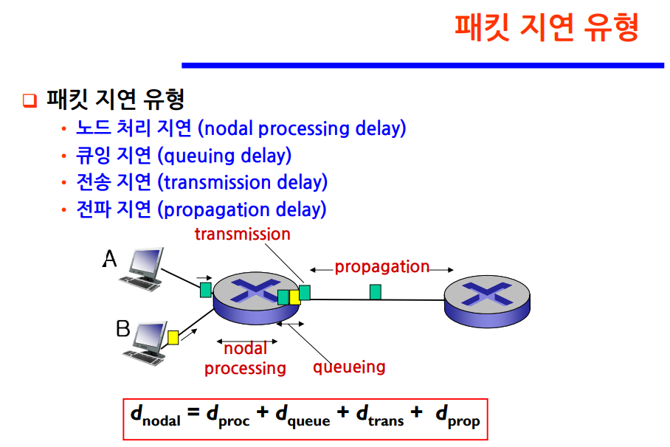
20194111최민규 컴퓨터 네트워크
SUB TITLE :// R16. 종단 간의 지연 요소, 고정 지연과 가변 지연
R16. 고정 경로를 통해 출발지 호스트에서 목적지 호스트로 일련의 패킷을 보낸다고 하자. 하나의 패킷에 대한 종단 간 지연에서의 지연 요소를 나열하라. 이러한 지연에서 상수인 것은 무엇이고 가변적인 지연은 무엇인가?
*패킷에 대한 종단 간 지연에서의 지연 요소
*상수인 것
-노드 처리 지연 (nodal processing delay)
*가변적인 지연
-큐잉 지연 (queuing delay)
-전송 지연 (transmission delay)
-전파 지연 (propagation delay)

Slide 7
20194111최민규 컴퓨터 네트워크
SUB TITLE :// P6. 전파 지연과 전송 지연
P6. 이 기초 문제는 데이터 네트워킹에서의 두 중요 개념인 전파 지연과 전송 지연을 탐구하는 것이다.
전송속도가 R bps인 단일 링크로 연결된 호스트 A와 호스트 B를 생각하자.
두 호스트는 m미터 떨어져 있고 링크 사이의 전파속도 s가 m/s라고하자.
그리고 호스트 A가 호스트 B에게 크기가 L 비트인 패킷을 보낸다고 하자.
a. m과 s를 이용하여 전파 지연 d(prop)를 표현하라.
d(prop) = m/s
b. L과 R을 이용하여 패킷의 전송 시간 d(trans)를 결정하라.
d(trans) = L/R
c. 처리 지연과 큐잉 지연은 무시하고 종단간의 지연에 대한 수식을 구하라.
종단간 지연 = d(prop) + d(trans)
d. 호스트 A가 t = 0 시간에 패킷 전송을 시작한다고 하자. t = d(trans) 시간에 패킷의 마지막 비트는 어디에 있는가?
호스트 A의 패킷 전송시작 후 전송 시간 d(trans)가 지난 시간에 패킷의 마지막 비트가 호스트 B에 도달한다.
따라서, 마지막 비트는 호스트 B에 도달한다.

Slide 8
20194111최민규 컴퓨터 네트워크
SUB TITLE :// P6. 전파 지연과 전송 지연
P6. 이 기초 문제는 데이터 네트워킹에서의 두 중요 개념인 전파 지연과 전송 지연을 탐구하는 것이다.
전송속도가 R bps인 단일 링크로 연결된 호스트 A와 호스트 B를 생각하자.
두 호스트는 m미터 떨어져 있고 링크 사이의 전파속도 s가 m/s라고하자.
그리고 호스트 A가 호스트 B에게 크기가 L 비트인 패킷을 보낸다고 하자.
e. d(prop)가 d(trans)보다 크다고 하자. t = d(dtrans) 시간에 패킷의 처음 비트는 어디에 있는가?
t = d(trans) 에서 패킷의 처음 비트는 호스트 A에서 패킷의 일부를 전송 중이다.
f. d(prop)가 d(trans)보다 작다고 하자. t = d(trans) 시간에 패킷의 처음 비트는 어디에 있는가? t = d(trans) 에서 패킷의 처음 비트는 호스트 B에 수신 된 상태이다.
g. s = 2.5 * 10^8, L = 120 비트, R = 56kbps라고 하자. d(prop)와 d(trans)를 같게 하는 거리 m을 찾아라.
m / s(전파 속도) = L(패킷 크기) / R(전송 속도)
→ m / (2.5*10^8) = 120 / (56*10^3)
→ m = (120*2.5*10^8) / (56*10^3)
m = 53.572 M

Slide 9
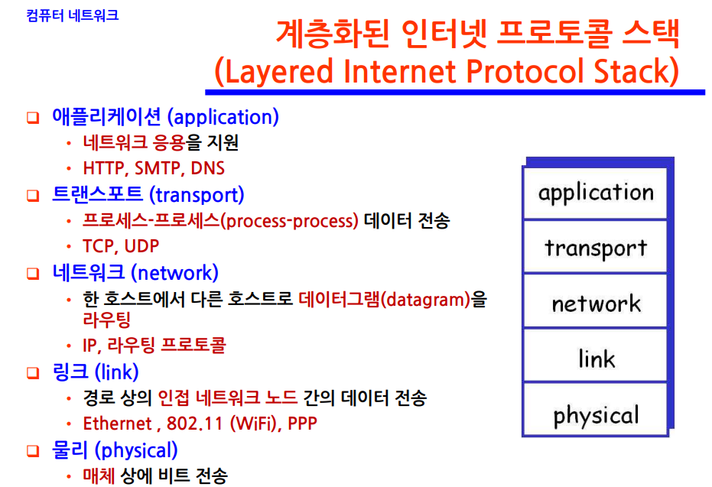
20194111최민규 컴퓨터 네트워크
SUB TITLE :// R23. 인터넷 프로토콜 스택의 5개 계층
R23. 인터넷 프로토콜 스택의 5개 계층은 무엇인가? 이들 각 계층의 주요 기능은 무엇인가?
인터넷 프로토콜 스택은 왼쪽 그림과 같이
애플리케이션, 트랜스포트, 네트워크, 링크, 물리의 5개 계층으로 분할된다.
각 계층의 주요 기능은 왼쪽 그림과 같으며,
5계층을 통한 캡슐화를 예를 들어 설명하자면,
application 단계에서 메시지(payload)를 생성하면 Transport 단계에서 헤더를 추가해 segment가 되고, Network 단계에서는 헤더가 하나 더 추가되어 datagram이 된다. Link 단계에서는 Frame이 된다.
물리 단계에서 다른 호스트와 통신하게 된다.

Slide 10
20194111최민규 컴퓨터 네트워크
SUB TITLE :// R24. 캡슐화와 비캡슐화
R24. 캡슐화(enacapsultaion)과 비캡슐화(de-encapsulation)는 무엇을 의미하는가?
계층 프로토콜 스택에서 왜 이들이 필요한가?
*캡슐화
데이터가 상위 계층에서 하위 계층으로 이동할 때, 각 계층에서 헤더 및 (필요한 경우) 트레일러 정보가 추가되는 프로세스
*비캡슐화
통신 과정 중 데이터가 목적지에 도달해 상위 계층으로 올라가면서 각 계층에서
헤더 및 트레일러 정보가 제거되는 프로세스
네트워크에서 데이터를 효율적으로 전송하고, 관리하기 위함이다.

